Slide 1
Organización de Computadoras
2018
Prof. Roberto García
JTP Santiago Bianco
https://licrgarcia.wixsite.com/misitio

Slide 2
Bienvenidos
Asistencia
Repositorio Campus virtual
Alumnos inscriptos
PPT, Apuntes y bibliografía
Resultados de parciales
Evaluaciones en la cursada
Revisión de Parciales y Finales (Única fecha)
Firma de libretas

Slide 3
Hardware
Introducción a CPU
Introducción a Memorias
Introducción al Almacenamiento Masivo
Introducción a Redes

Slide 4
LA CPU
Concepto de CPU / Funcionamiento
Dispositivos que controla
Concepto de multiprocesador
Cluster
Partes básicas de un procesador.
Buses
Memorias.

Slide 5
¿Qué es la CPU?
La unidad central de proceso o CPU -siglas que corresponden a las iniciales en inglés de Central Processing Unit.
La CPU se encarga de realizar las operaciones de cálculo y también de controlar el flujo de datos entre los diversos elementos que forman un ordenador.

Slide 6
¿Qué es la CPU?
En el microprocesador reside el poder ejecutivo del ordenador.
Puede almacenar en su interior pequeñas cantidades de datos.
Cuando la cantidad de datos a procesar es elevada se necesitará de un sistema de almacenamiento asociado al microprocesador, que se denomina memoria principal.

Slide 7
Dispositivos controlados por la CPU
Los restantes elementos que forman parte del ordenador, y que también son controlados por la CPU, se engloban en los llamados dispositivos periféricos.
Dispositivos Internos.
Dispositivos Externos.

Slide 8
CPU multiprocesador
En MainFrames pueden utilizarse varios procesadores interconectados procesar datos.
Un procesador principal y varios procesadores secundarios, para realizar procesos de manera parcial.
Cluster de procesadores redundantes.

Slide 9
¿Cómo Funciona?
El procesador en términos funcionales es una caja negra que recibe como entrada instrucciones y datos, produciendo como salida nuevos datos.
El procesador sólo será capaz de ejecutar un conjunto básico de instrucciones, cada una de las cuales realiza una operación elemental muy simple.

Slide 10
Relación con otros componentes del procesador
Microprocesador
Memoria
Periféricos

Slide 11
MICROPROCESADOR
Realiza todas las operaciones de tratamiento de datos.
Controla el flujo de datos
Gestiona la memoria
Atiende a los dispositivos periféricos.

Slide 12
MEMORIA
Almacena el código (programa que está guardado en memoria) y los datos que son tratados por el microprocesador.

Slide 13
PERIFERICOS
Conforman el Sistema de Entrada/ Salida del ordenador y son los encargados de proporcionar datos de entrada al procesador, asi como de recibir los datos procesados para su comunicación al mundo exterior.

Slide 14
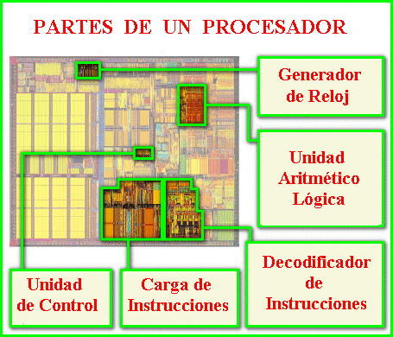

Slide 15
PERIFERICOS
ENTRADA
PROCESADOR
UNIDAD
DE CONTROL
(UC)
UNIDAD
ARITMETICO-
LOGICA
(UAL)
+
MEMORIA CENTRAL
PERIFERICOS
SALIDA
UNIDAD CENTRAL DE PROCESO (UCP)

Slide 16
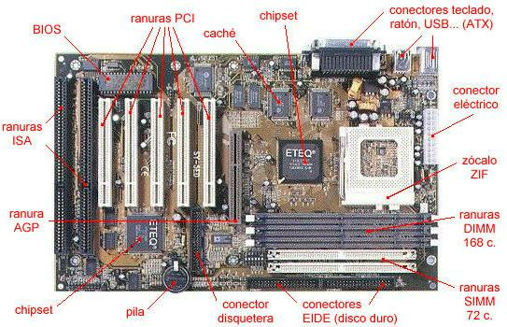

Slide 17
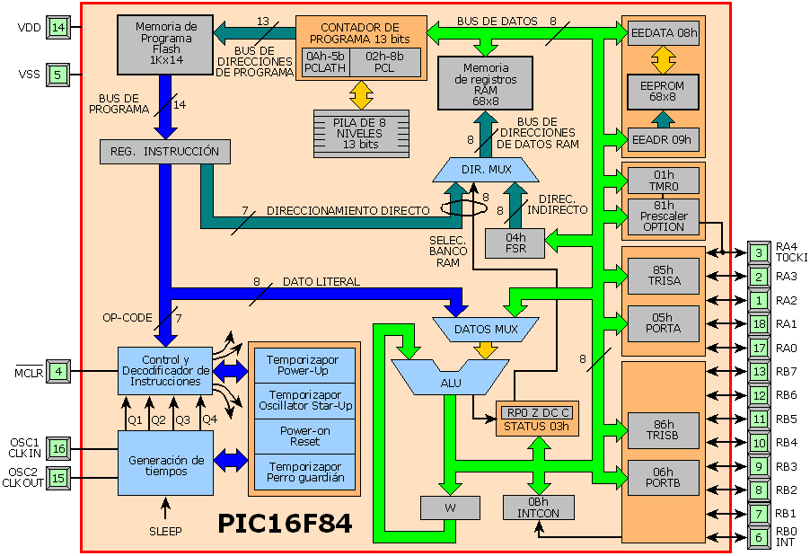

Introducción a Microcontroladores
encargada de realizar el control del proceso, es decir de generar las señales necesarias para activar los componentes de la unidad de tratamiento que actuarán sobre los datos en el instante de tiempo que corresponda.

Slide 18
Para su funcionamiento suele disponer de los siguientes elementos.
Decodificador de Instrucciones.
Registro Contador de Programa (PC) .
Registro de Instrucciones(IR).

Slide 19
DECODIFICADOR DE INSTRUCCIONES
Unidad que interpreta el contenido del registro de instrucciones y permite generar las señales adecuadas para ejecutar la instrucción.

Slide 20
REGISTRO CONTADOR DE PROGRAMA
Guarda la dirección de la siguiente instrucción a ser ejecutada.

Slide 21
REGISTRO DE INSTRUCCIONES
Guarda la instrucción en curso de ejecución.

Slide 22
UNIDAD DE TRATAMIENTO
Es un conjunto de recursos en los cuales son tratados los datos.
En estos recursos se realizan operaciones sobre los datos y se obtiene un resultado o bien se almacenan resultados intermedios.

Slide 23
Unidad Aritmético Lógica:
Es la unidad encargada de realizar las operaciones matemáticas, operaciones lógicas y comparaciones.
Internamente esta formada por circuitos lógicos elementales para realizar estas operaciones: sumadores, incrementos, operadores lógicos, desplazamientos, rotaciones, comparaciones....

Slide 24
Registros en la unidad de tratamiento:
Acumulador: Almacena los resultados parciales y el resultado final de la operación realizada por la ALU.
Registros de propósito general: Permiten guardar información temporalmente durante la ejecución del programa.

Slide 25
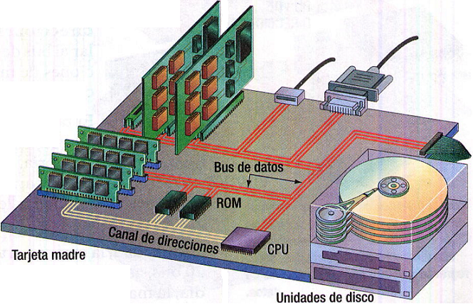
Conexión del procesador con otros dispositivos

Slide 26
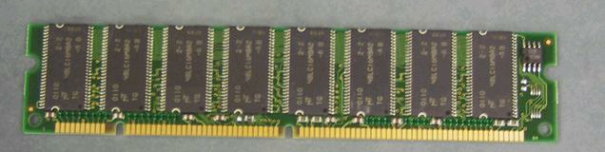
UNIDAD CENTRAL DE PROCESO
La memoria:
Es el elemento encargado de almacenar los datos que van a ser procesados.
El acceso a una determinada posición de memoria se denomina dirección de memoria.
El tiempo que tarda la Unidad de Control en acceder a cada posición se denomina tiempo de acceso a memoria. La cantidad de memoria disponible se mide en Bytes.

Slide 27
UNIDAD CENTRAL DE PROCESO
Tipos de memoria:
Memoria volátil (RAM):
Es la memoria disponible en la placa base. (Memoria central o principal o interna).
El almacenamiento es temporal. Primero se carga el sistema operativo y, a continuación, el resto de los programas.
Es muy rápida a la hora de acceder a la información y transferirla.
Los datos almacenados desaparecen al dejar de ser alimentados por una corriente eléctrica.
Actualmente, las computadoras están equipadas con RAM de varios Gb (Gigabytes) de capacidad. Esta memoria es ampliable.

Slide 28

UNIDAD CENTRAL DE PROCESO
Tipos de memoria:
Memoria no volátil o estable (ROM):
Permite almacenar información, datos y programas de forma indefinida. Los datos almacenados no desaparecen al dejar de ser alimentados por una corriente eléctrica. (Disco duro, disquetes).

Slide 29
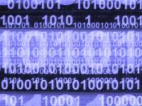
UNIDADES DE MEDIDA: BITS, BYTES,...
El ordenador al funcionar con corriente eléctrica almacena los datos y la información en base a un sistema denominado Sistema numérico Binario.
En este sistema los únicos números que hay son:
1 (hay corriente eléctrica).
0 (no hay corriente eléctrica).
Los datos y la información se almacenan en forma de unos y ceros.

Slide 30

LOS SLOTS DE EXPANSION
Son ranuras que se encuentran soldadas a la placa base.
En ellas se pueden conectar o “pinchar” tarjetas para aumentar las prestaciones del equipo (tarjetas de video, Comunicaciones, sonido, digitalizadoras...).
Tipos:
ISA
EISA
VESA
PCI

Slide 31
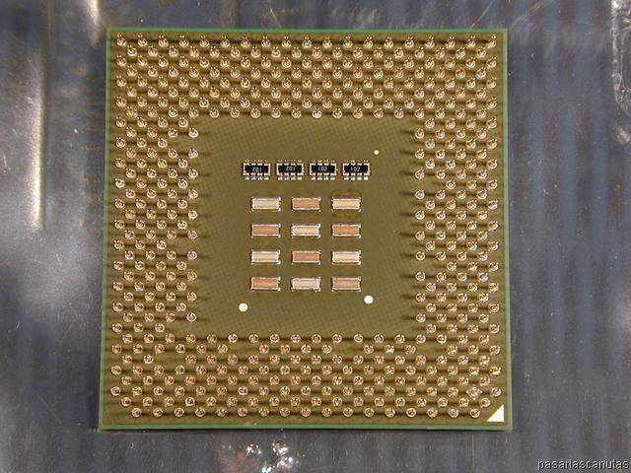

Slide 32
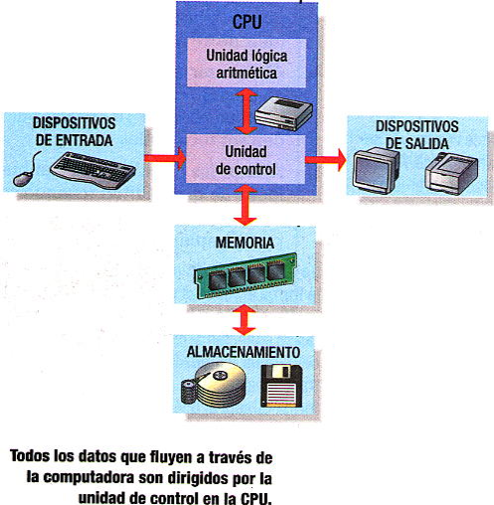
Vista esquemática de comunicación entre dispositivos

Slide 33
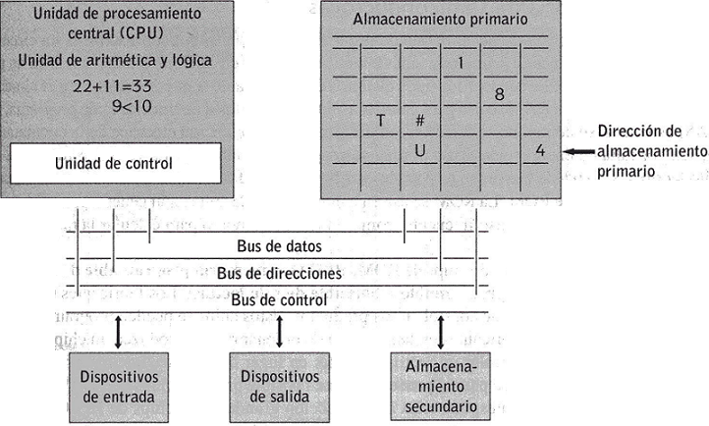
Vista esquemática de comunicación entre dispositivos

Slide 34
La Unidad Central de Procesamiento:
Generalmente se le llama CPU al cajón de la PC en cuyo interior se montan la mayoría de los dispositivos, pero debe quedar claro que la CPU es un chip de unos pocos centímetros cuadrados.
Es la parte del sistema de computación en la que:
a) Se controlan las demás partes del sistema de computación.
b) Se manipulan los datos (símbolos, números y letras).
La CPU está compuesta por:
a) Una Unidad de Control (UC).
b) Una Unidad Aritmética y Lógica (ALU).
c) Varios registros auxiliares para contener: la instrucción que se está ejecutando, los datos que se deben traer de la memoria y el resultado de realizar operaciones aritmético-lógicas, etc.

Slide 35
La Unidad de Control (UC):
Coordina y controla las otras partes del sistema de computación: lee un programa almacenado, instrucción por instrucción, y ordena a otros componentes del sistema de computación que realicen las tareas que pide el programa.
La serie de operaciones que son necesarias para procesar una sola instrucción de máquina se llama ciclo de máquina.
Es el período más breve en el que una computadora puede realizar una instrucción.
El ciclo de máquina consta de dos partes.
a) Ciclo de instrucción.
b) Ciclo de ejecución.

Slide 36
El Ciclo de Máquina:
a) Ciclo de instrucción:
En este ciclo la UC recupera una instrucción de máquina del almacenamiento primario; luego decodifica la instrucción colocando en el Registro de instrucción la parte de la instrucción que indica lo que la ALU debe hacer y en el Registro de dirección la parte que indica la dirección del dato que se usará en esa operación.
b) Ciclo de ejecución.
La UC localiza los datos que se requerirán, en el almacenamiento primario; coloca el dato en un registro de almacenamiento; ordena a la ALU que ejecute la operación deseada; almacena el resultado en el Registro acumulador y por último, coloca el dato del acumulador en el almacenamiento primario.
Una vez terminado este ciclo, la UC avanza hacia la siguiente instrucción de programa y la recupera, iniciando nuevamente el ciclo.

Slide 37
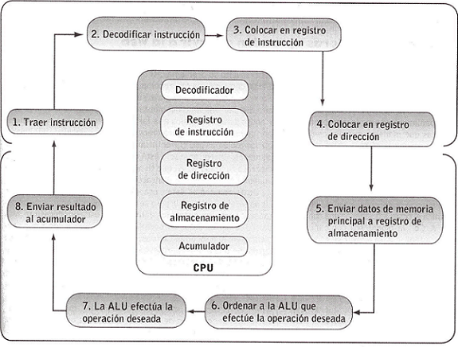
Ciclo de Máquina
Pasos del ciclo de máquina. Tiene dos etapas de operación principales: el ciclo de instrucción y el ciclo de operación. Cada ciclo consta de varios pasos que se requieren para procesar una sola instrucción de máquina en la CPU.

Slide 38
La Unidad Aritmética y Lógica (ALU):
Puede realizar operaciones como:
Operaciones aritméticas básicas.
También puede realizar operaciones de comparación: determinar si un número es mayor que otro, si es menor, o si son iguales; deteminar si un número es igual a cero.
Las operaciones aritméticas básica son: sumas, restas, productos, cocientes. Pero todas estas operaciones se basan en procedimientos de comparaciones a nivel de bits, generación de acarreos y corrimientos de registros.
Todas sus operaciones las realiza valiéndose de un circuito sumador, es decir, un circuito que básicamente realiza sumas.
Aplicando ciertos artificios puede realizar, con solo ese circuito sumador, la demás operaciones.
La ALU puede trabajar únicamente con números enteros. Es de propósito general, está diseñada para manejar números enteros que no son ni muy grandes ni muy pequeños.

Slide 39
El Coprocesador Matemático:
La ALU no maneja operaciones en punto flotante, forzarla a realizar este tipo de operaciones haría que se bloqueara.
Debido a ello surgió la necesidad de elaborar un circuito especializado que fuera capaz de realizar operaciones matemáticas complicadas en punto flotante con números expresados en notación científica.
Antes venía montado sobre la motherboard. Actualmente viene incorporado dentro de la misma CPU.
Software que haga uso del coprocesador matemático:
Hojas electrónicas
Programas de diseño CAD (Computer Aided Design).
[Estos ni siquiera correrán si un coprocesador no está presente]

Slide 40
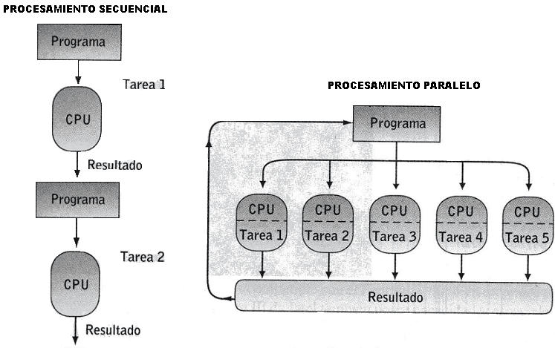
Procesamiento secuencial y Paralelo
Computadoras más potentes, realizan procesamiento en paralelo. Incorporan varias CPU. El SO debe estar preparado para poder distribuir tareas.

Slide 41
Almacenamiento y discos
Capacidad de almacenamiento
Cilindro, cabezas, pistas, sectores
Tipo de unidad (IDE, SCSI)
Tiempos (Acceso, Promedio, Latencia, Rotación, Transferencia)
Concepto de caché (Tamaño y performance)
Costo por MB almacenado

Slide 42
Discos y almacenamiento
Cintas magnéticas
Discos magnéticos

Slide 43
Motivación (1)‏
Memoria volátil se pierde al apagarse la computadora
Primeros medios de almacenamiento perdurables
Cintas magnéticas

Slide 44
Cintas Magnéticas
Baja capacidad de almacenamiento
Tiempo excesivo para leer/escribir la cinta completa
Interblock gap: distancia para frenar/arrancar la cinta
Interrecord gap: distancia para procesar el registro
Se tiene que transferir un bloque ENTERO

Slide 45
Disco magnético

Slide 46
Disco Rígido (1)‏

Slide 47
Discos Rígidos
Hasta 15000 rpm, media entre 5400 rpm y 7200 rpm
El almacenamiento magnético no está “libre” de errores
Codificación de los datos
Algoritmos de recuperación de errores
Todo esto es realizado por la controladora del disco

Slide 48
Disco rígido - tamaño
Cantidad de cabezas (platos*2)‏
Cantidad de cilindros
Pistas por cara
Cantidad de pistas
Cantidad de sectores por pista

Slide 49
Disco rígido - Tiempos
Tiempo de acceso entre Pistas adyacentes
Tiempo promedio entre pistas
Tiempo de latencia media
Velocidad de rotación
Velocidad de transferencia de la interfaz

Slide 50
Discos ópticos

Slide 51
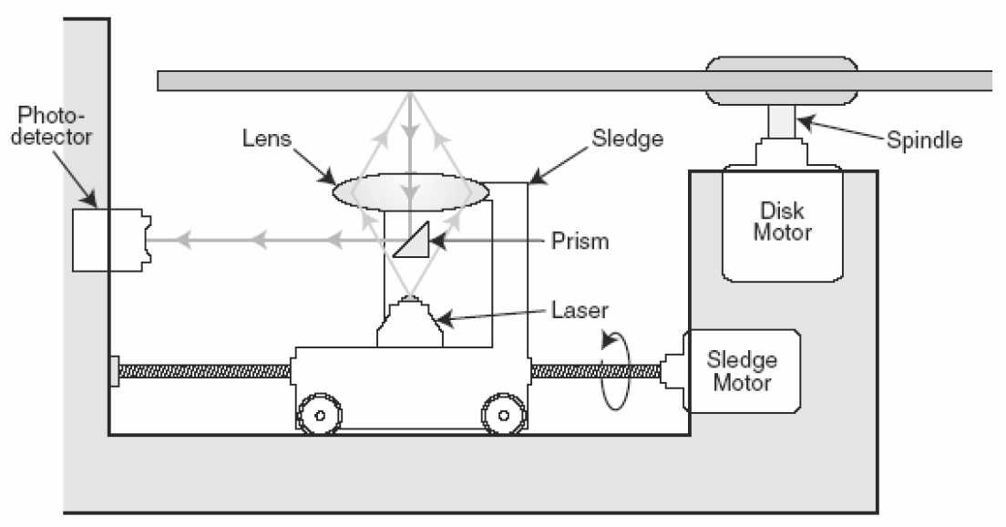
Lectura disco óptico

Slide 52
Discos ópticos
El motor gira el disco más rápidamente para lograr misma velocidad de lectura
Un sector es identificado por el número de minutos y segundos de pista que hay entre el y el comienzo del disco.
Se calibra bajo la asunción que el reproductor procesa 75 sectores por segundo
Para localizar un sector, la cabeza realiza una búsqueda heurística hasta dar con el sector buscado

Slide 53
Redes de Datos
Notes:
La historia de networking informática es compleja. Participaron en ella muchas personas de todo el mundo a lo largo de los últimos 35 años. Presentamos aquí una versión simplificada de la evolución de la Internet. Los procesos de creación y comercialización son mucho más complicados, pero es útil analizar el desarrollo fundamental.
En la década de 1940, los computadores eran enormes dispositivos electromecánicos que eran propensos a sufrir fallas. En 1947, la invención del transistor semiconductor permitió la creación de computadores más pequeños y confiables. En la década de 1950 los computadores mainframe, que funcionaban con programas en tarjetas perforadas, comenzaron a ser utilizados habitualmente por las grandes instituciones. A fines de esta década, se creó el circuito integrado, que combinaba muchos y, en la actualidad, millones de transistores en un pequeño semiconductor. En la década de 1960, los mainframes con terminales eran comunes, y los circuitos integrados comenzaron a ser utilizados de forma generalizada.
Hacia fines de la década de 1960 y durante la década de 1970, se inventaron computadores más pequeños, denominados minicomputadores. Sin embargo, estos minicomputadores seguían siendo muy voluminosos en comparación con los estándares modernos. En 1977, la Apple Computer Company presentó el microcomputador, conocido también como computador personal. En 1981 IBM presentó su primer computador personal. El equipo Mac, de uso sencillo, el PC IBM de arquitectura abierta y la posterior microminiaturización de los circuitos integrados dieron como resultado el uso difundido de los computadores personales en hogares y empresas
Hacia fines de la década de 1960 y durante la década de 1970, se inventaron computadores más pequeños, denominados minicomputadores. Sin embargo, estos minicomputadores seguían siendo muy voluminosos en comparación con los estándares modernos. En 1977, la Apple Computer Company presentó el microcomputador, conocido también como computador personal. En 1981 IBM presentó su primer computador personal. El equipo Mac, de uso sencillo, el PC IBM de arquitectura abierta y la posterior microminiaturización de los circuitos integrados dieron como resultado el uso difundido de los computadores personales en hogares y empresas.
A medida que crecía el número de usuarios interesados, el sistema no pudo soportar la demanda. Imagine, por ejemplo, que 500 personas quisieran conectarse de forma simultánea. A partir de la década de 1960 y durante las décadas de 1970, 1980 y 1990, el Departamento de Defensa de Estados Unidos (DoD) desarrolló redes de área amplia (WAN) de gran extensión y alta confiabilidad, para uso militar y científico. Esta tecnología era diferente de la comunicación punto-a-punto usada por los tableros de boletín. Permitía la internetworking de varios computadores mediante diferentes rutas. La red en sí determinaba la forma de transferir datos de un computador a otro. En lugar de poder comunicarse con un solo computador a la vez, se podía acceder a varios computadores mediante la misma conexión. La WAN del DoD finalmente se convirtió en la Internet.

Slide 54
REDES DE DATOS
Las redes de datos se desarrollaron como consecuencia de aplicaciones comerciales diseñadas para microcomputadores.
Los microcomputadores no estaban conectados entre sí, por lo que una manera de compartir datos era con disquettes.

Slide 55
REDES DE DATOS
Las empresas necesitaban una solución que resolviera con éxito los tres problemas siguientes:
Cómo evitar la duplicación de equipos informáticos y de otros recursos
Cómo comunicarse con eficiencia
Cómo configurar y administrar una red

Slide 56
REDES DE DATOS
Las empresas se dieron cuenta de que la tecnología de networking podía aumentar la productividad y ahorrar gastos.
A principios de la década de 1980 networking se expandió enormemente, aun cuando en sus inicios su desarrollo fue desorganizado.
A mediados de la década de 1980, las tecnologías de red que habían emergido se habían creado con implementaciones de hardware y software distintas.
Muchas de estas tecnologías de red no eran compatibles entre sí.

Slide 57
REDES DE DATOS
Una de las primeras soluciones fue la creación de los estándares de Red de área local (LAN - Local Area Network, en inglés).
En un sistema LAN, cada departamento de la empresa era una especie de isla electrónica. A medida que el uso de los computadores en las empresas aumentaba, pronto resultó obvio que incluso las LAN no eran suficientes.

Slide 58
REDES DE DATOS
Se necesitaba transferir datos rápidamente y con eficiencia, no solamente dentro de una misma empresa sino también de una empresa a otra.
La solución fue la creación de redes de área metropolitana (MAN) y redes de área amplia (WAN).
Como las WAN podían conectar redes de usuarios dentro de áreas geográficas extensas, permitieron que las empresas se comunicaran entre sí.

Slide 59
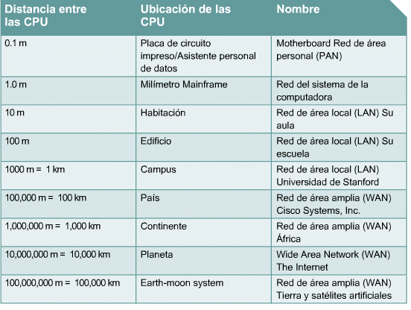
EJEMPLO DE REDES DE DATOS

Slide 60
DISPOSITIVOS DE NETWORKING
Los equipos que se conectan de forma directa a un segmento de red se denominan dispositivos.
Se clasifican en dos grandes grupos:
Dispositivos de usuario final: computadores, impresoras, escáneres, y demás dispositivos que brindan servicios directamente al usuario.
Dispositivos de red: son todos aquellos que conectan entre sí a los dispositivos de usuario final, posibilitando su intercomunicación.

Slide 61
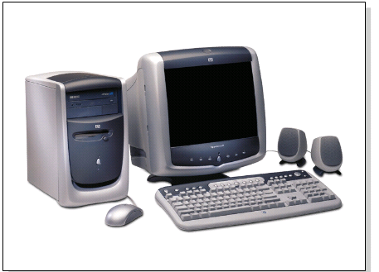
DISPOSITIVOS DE NETWORKING
Los dispositivos de usuario final que conectan a los usuarios con la red también se conocen con el nombre de host.
Estos dispositivos permiten a los usuarios compartir, crear y obtener información.

Slide 62
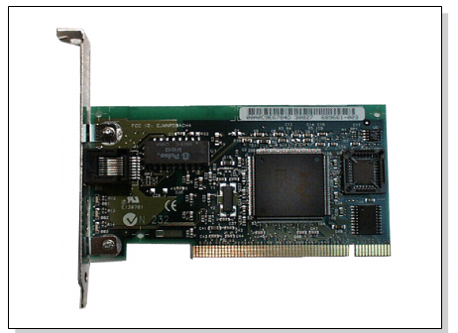
DISPOSITIVOS DE NETWORKING
Los dispositivos host están físicamente conectados con los medios de red mediante una tarjeta de interfaz de red (NIC).
Utilizan esta conexión para realizar las tareas de envío de correo electrónico, impresión de documentos, escaneado de imágenes o acceso a bases de datos.

Slide 63
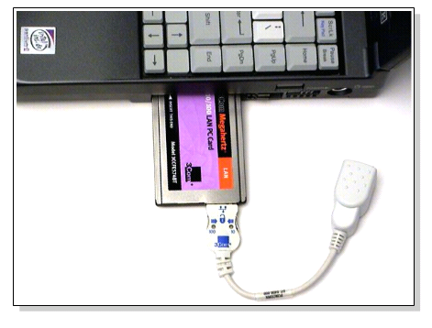
DISPOSITIVOS DE NETWORKING
Un NIC es una placa de circuito impreso que se coloca en la ranura de expansión de un bus de la motherboard de un computador,
También se denomina adaptador de red.
Cada NIC individual tiene un código único, denominado dirección de control de acceso al medio (MAC).
Esta dirección se utiliza para controlar el acceso del host al medio.

Slide 64
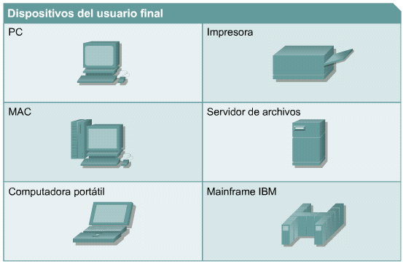
DISPOSITIVOS DEL USUARIO FINAL
No existen símbolos estandarizados para los dispositivos de usuario final en la industria de networking.

Slide 65
DISPOSITIVOS DE NETWORKING
Los dispositivos de red son los que transportan los datos que deben transferirse entre dispositivos de usuario final.
Los dispositivos de red proporcionan el tendido de las conexiones de cable, la concentración de conexiones, la conversión de los formatos de datos y la administración de transferencia de datos.
Algunos ejemplos de dispositivos que ejecutan estas funciones son los repetidores, hubs, puentes, switches y routers

Slide 66
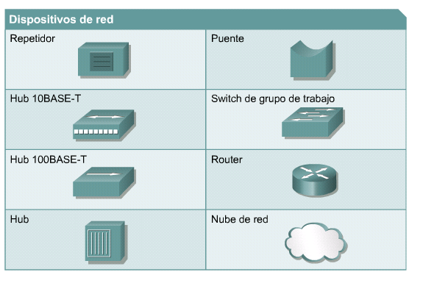
DISPOSITIVOS DE RED

Slide 67
REPETIDOR
Un repetidor es un dispositivo de red que se utiliza para regenerar una señal.
Los repetidores regeneran señales analógicas o digitales que se distorsionan a causa de pérdidas en la transmisión producidas por la atenuación.
Un repetidor no toma decisiones inteligentes acerca del envío de paquetes como lo hace un router o puente.

Slide 68
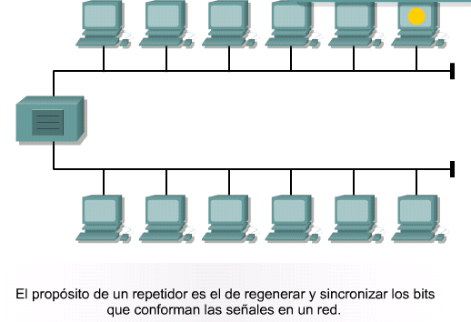
REPETIDOR

Slide 69
HUB
Los hubs concentran las conexiones.
En otras palabras, permiten que la red trate un grupo de hosts como si fuera una sola unidad.
Esto sucede de manera pasiva, sin interferir en la transmisión de datos.
Los hubs activos no sólo concentran hosts, sino que además regeneran señales.

Slide 70
PUENTE
Los puentes convierten los formatos de transmisión de datos de la red además de realizar la administración básica de la transmisión de datos.
Los puentes, tal como su nombre lo indica, proporcionan las conexiones entre LAN.
Los puentes no sólo conectan las LAN, sino que además verifican los datos para determinar si les corresponde o no cruzar el puente. Esto aumenta la eficiencia de cada parte de la red.

Slide 71
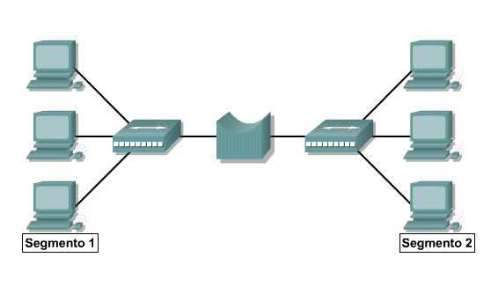
PUENTE
Host
Host
Host
Host
Host
Hub Puente Hub
Host
Hub Puente Hub
Host
Host
Host

Slide 72
SWITCH
Los switches de grupos de trabajo agregan inteligencia a la administración de transferencia de datos.
No sólo son capaces de determinar si los datos deben permanecer o no en una LAN, sino que pueden transferir los datos únicamente a la conexión que necesita esos datos.
Otra diferencia entre un puente y un switch es que un switch no convierte formatos de transmisión de datos.

Slide 73
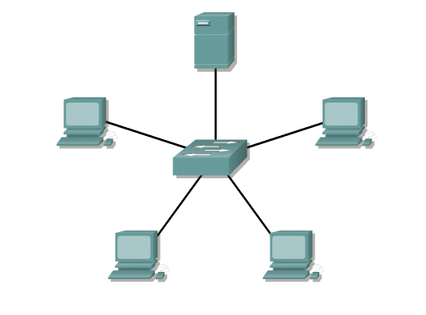
SWITCH
SWITCH

Slide 74
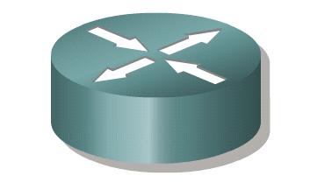
ROUTER
Los routers poseen todas las capacidades indicadas anteriormente.
Pueden regenerar señales, concentrar múltiples conexiones, convertir formatos de transmisión de datos, y manejar transferencias de datos.
Pueden conectarse a una WAN, lo que les permite conectar LAN que se encuentran separadas por grandes distancias.
Ninguno de los demás dispositivos puede proporcionar este tipo de conexión.

Slide 75
Topología de Red

Slide 76
TOPOLOGIA DE RED
La topología de red define la estructura de una red, cables o medios.
La otra parte es la topología lógica, que define la forma en que los hosts acceden a los medios para enviar datos.
Las topologías físicas más comúnmente usadas son las siguientes:

Slide 77
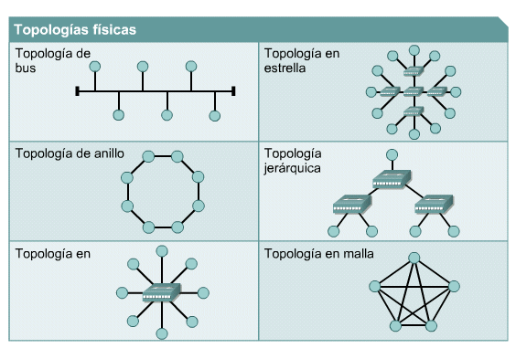
TOPOLOGIA DE RED

Slide 78
TOPOLOGIA DE RED
Una topología de bus usa un solo cable que debe terminarse en ambos extremos. Todos los hosts se conectan directamente a este cable.
La topología de anillo conecta un host con el siguiente y al último host con el primero. Esto crea un anillo físico de cable.
La topología en estrella conecta todos los cables con un punto central de concentración.
Una topología en estrella extendida conecta estrellas individuales entre sí mediante la conexión de hubs o switches. Esta topología puede extender el alcance y la cobertura de la red.

Slide 79
TOPOLOGIA DE RED
Una topología jerárquica es similar a una estrella extendida. Pero en lugar de conectar los hubs o switches entre sí, el sistema se conecta con un computador que controla el tráfico de la topología.
La topología de malla se implementa para proporcionar la mayor protección posible para evitar una interrupción del servicio. El uso de una topología de malla en los sistemas de control en red de una planta nuclear sería un ejemplo excelente. Como se puede observar en el gráfico, cada host tiene sus propias conexiones con los demás hosts. Aunque la Internet cuenta con múltiples rutas hacia cualquier ubicación, no adopta la topología de malla completa.

Slide 80
TOPOLOGIA DE RED
La topología lógica de una red es la forma en que los host se comunican a través del medio.
Los dos tipos más comunes de topologías lógicas son broadcast y transmisión de tokens.
La topología broadcast significa que cada host envía sus datos hacia todos los demás hosts del medio de red. No existe una orden que las estaciones deban seguir para utilizar la red. Es por orden de llegada. Ethernet funciona así.

Slide 81
TOPOLOGIA DE RED
La transmisión de tokens controla el acceso a la red mediante la transmisión de un token electrónico a cada host de forma secuencial.
Cuando un host recibe el token, ese host puede enviar datos a través de la red.
Si el host no tiene ningún dato para enviar, transmite el token al siguiente host y el proceso se vuelve a repetir.
Dos ejemplos de redes que utilizan la transmisión de tokens son Token Ring y la Interfaz de datos distribuida por fibra (FDDI). Arcnet es una variación de Token Ring y FDDI. Arcnet es la transmisión de tokens en una topología de bus.

Slide 82
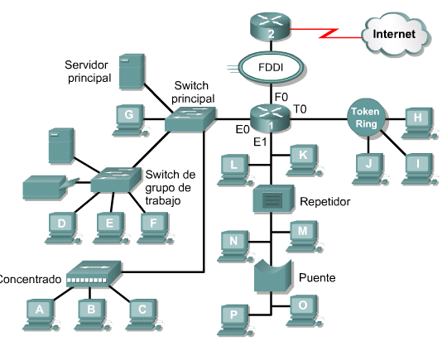
TOPOLOGIA DE RED
El diagrama en la Figura muestra diferentes topologías conectadas mediante dispositivos de red.
Muestra una LAN de complejidad moderada que es típica de una escuela o de una pequeña empresa.
Tiene muchos símbolos, y describe varios conceptos de networking que lleva cierto tiempo aprender.

Slide 83
TCP/IP

Slide 84
CONEXIÓN A INTERNET PROTOCOLO TCP/IP
Es un conjunto de reglas desarrollados para permitir que los computadores que cooperan entre sí puedan compartir recursos a través de una red.
Para habilitar TCP/IP en la estación de trabajo, ésta debe configurarse utilizando las herramientas del sistema operativo.

Slide 85
CONECTIVIDAD CON PING
Ping es un programa básico que verifica que una dirección IP particular existe y puede aceptar solicitudes. El acrónimo computacional ping es la sigla para Packet Internet or Inter-Network Groper. El nombre se ajustó para coincidir el término usado en la jerga de submarinos para el sonido de un pulso de sonar que retorna desde un objeto sumergido.
El comando ping funciona enviando paquetes IP especiales, llamados datagramas de petición de eco ICMP (Internet Control Message Protocol/Protocolo de mensajes de control de Internet) a un destino específico. Cada paquete que se envía es una petición de respuesta. La pantalla de respuesta de un ping contiene la proporción de éxito y el tiempo de ida y vuelta del envío hacia llegar a su destino. A partir de esta información, es posible determinar si existe conectividad a un destino.

Slide 86
COMANDOS PING
El comando ping se utiliza para probar la función de transmisión/recepción de la NIC, la configuración TCP/IP y la conectividad de red. Se pueden ejecutar los siguientes tipos de comando ping:
ping 127.0.0.1: Este es un tipo especial de ping que se conoce como prueba interna de loopback. Se usa para verificar la configuración de red TCP/IP.
ping direcciónc IP del computador host: Un ping a un PC host verifica la configuración de la dirección TCP/IP para el host local y la conectividad al host.
ping dirección IP de gateway por defecto: Un ping al gateway por defecto verifica si se puede alcanzar el router que conecta la red local a las demás redes.
ping dirección IP de destino remoto: Un ping a un destino remoto verifica la conectividad a un host remoto.

Slide 87
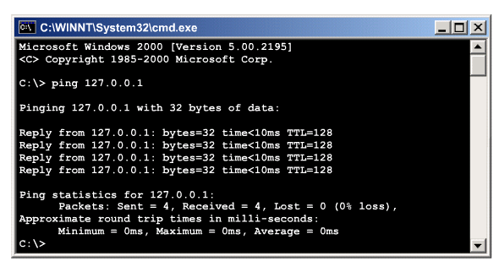
PING 127.0.0.1

Slide 88
DIRECCIONES IP Y MASCARAS DE RED
Las direcciones binarias de 32 bits que se usan en Internet para identificar un computador en la red se denominan direcciones de Protocolo Internet (IP).
Algunos de los bits del lado izquierdo representan la red y los restantes el computador o host.

Slide 89
DIRECCIONES IP Y MASCARAS DE RED
Para informarle al computador cuántos bits son de red se usa un segundo número de 32 bits denominado máscara de subred.
Ejemplo :
IP 143.127.1.103
máscara subred 255.255.0.0
la parte de red es 143.127
la parte de host es 1.103

Slide 90
DIRECCIONES IP Y MASCARAS DE RED
La ejecución de una operación AND booleana de la dirección IP 10.34.23.134 y la máscara de subred 255.0.0.0 da como resultado la dirección de red de este host:
00001010.00100010.00010111.10000110 (10.34.23.134)
11111111.00000000.00000000.00000000 (255.0.0.0) 00001010.00000000.00000000.00000000
00001010.00100010.00010111.10000110 11111111.11111111.00000000.00000000 00001010.00100010.00000000.00000000
Convirtiendo el resultado a una notación decimal separada por puntos, se obtiene 10.0.0.0 que es la parte de red de la dirección IP cuando se utiliza la máscara 255.0.0.0.

Slide 91
DIRECCIONES IP Y MASCARAS DE RED
La conversión de la dirección IP 10.34.23.134 en números binarios daría como resultado lo siguiente:
00001010.00100010.00010111.10000110

Slide 92
DIRECCIONES IP Y MASCARAS DE RED
La ejecución de una operación AND booleana de la dirección IP 10.34.23.134 y la máscara de subred 255.255.0.0 da como resultado la dirección de red de este host:
Convirtiendo el resultado a una notación decimal separada por puntos, se obtiene 10.34.0.0 que es la parte de red de la dirección IP cuando se utiliza la máscara 255.255.0.0.

Slide 93
Protocolos de Red
El presente PPT ha sido desarrollado tomando como base el material de Introducción a la ingeniería de Networking CISCO (Extractos Curso CNNA1).

Slide 94
PROTOCOLOS DE RED
Los conjuntos de protocolos son colecciones de protocolos que posibilitan la comunicación de red desde un host, a través de la red, hacia otro host.
Un protocolo es una descripción formal de un conjunto de reglas y convenciones que rigen un aspecto particular de cómo los dispositivos de una red se comunican entre sí.
Los protocolos determinan el formato, la sincronización, la secuenciación y el control de errores en la comunicación de datos.
Sin protocolos, el computador no puede armar o reconstruir el formato original del flujo de bits entrantes desde otro computador.

Slide 95
PROTOCOLOS DE RED
Los protocolos controlan todos los aspectos de la comunicación de datos, que incluye lo siguiente:
Cómo se construye la red física
Cómo los computadores se conectan a la red
Cómo se formatean los datos para su transmisión
Cómo se envían los datos
Cómo se manejan los errores
Estas normas de red son creadas y administradas por una serie de diferentes organizaciones y comités.
Entre ellos se incluyen:
Instituto de Ingeniería Eléctrica y Electrónica (IEEE)
Instituto Nacional Americano de Normalización (ANSI)
Asociación de la Industria de las Telecomunicaciones (TIA) Asociación de Industrias Electrónicas (EIA)
Unión Internacional de Telecomunicaciones (UIT)

Slide 96
Ancho de Banda

Slide 97
ANCHO DE BANDA
El ancho de banda se define como la cantidad de información que puede fluir a través de una conexión de red en un período dado Es esencial comprender el concepto de ancho de banda al estudiar networking, por las siguientes cuatro razones:
El ancho de banda es finito. En otras palabras, independientemente del medio que se utilice para construir la red, existen límites para la capacidad de la red para transportar información.
El ancho de banda está limitado por:
leyes de la física
tecnologías empleadas para colocar la información en los medios.
Notes:
Por ejemplo, el ancho de banda de un módem convencional está limitado a alrededor de 56 kpbs por las propiedades físicas de los cables telefónicos de par trenzado y por la tecnología de módems. No obstante, las tecnologías empleadas por DSL utilizan los mismos cables telefónicos de par trenzado, y sin embargo DSL ofrece un ancho de banda mucho mayor que los módems convencionales. Esto demuestra que a veces es difícil definir los límites impuestos por las mismas leyes de la física. La fibra óptica posee el potencial físico para proporcionar un ancho de banda prácticamente ilimitado. Aun así, el ancho de banda de la fibra óptica no se puede aprovechar en su totalidad, en tanto no se desarrollen tecnologías que aprovechen todo su potencial.

Slide 98
ANCHO DE BANDA
El ancho de banda no es gratuito. Es posible adquirir equipos para una red de área local (LAN) capaz de brindar un ancho de banda casi ilimitado durante un período extendido de tiempo.
Para conexiones de red de área amplia (WAN), casi siempre hace falta comprar el ancho de banda de un proveedor de servicios.
Notes:
En ambos casos, comprender el significado del ancho de banda, y los cambios en su demanda a través del tiempo, pueden ahorrarle importantes sumas de dinero a un individuo o a una empresa. Un administrador de red necesita tomar las decisiones correctas con respecto al tipo de equipo y servicios que debe adquirir.

Slide 99
ANCHO DE BANDA
El ancho de banda es un factor clave a la hora de analizar el rendimiento de una red, diseñar nuevas redes y comprender la Internet.
Un profesional de networking debe comprender el fuerte impacto del ancho de banda y la tasa de transferencia en el rendimiento y el diseño de la red.
La información fluye en una cadena de bits de un computador a otro en todo el mundo.
Estos bits representan enormes cantidades de información que fluyen de ida y de vuelta a través del planeta en segundos, o menos.
En cierto sentido, puede ser correcto afirmar que la Internet es puro ancho de banda.

Slide 100
ANCHO DE BANDA
La demanda de ancho de banda no para de crecer.
No bien se construyen nuevas tecnologías e infraestructuras de red para brindar mayor ancho de banda, se crean nuevas aplicaciones que aprovechan esa mayor capacidad.
La entrega de contenidos de medios enriquecidos a través de la red, incluyendo video y audio fluido, requiere muchísima cantidad de ancho de banda.
Hoy se instalan comúnmente sistemas telefónicos IP en lugar de los tradicionales sistemas de voz, lo que contribuye a una mayor necesidad de ancho de banda.
Un profesional de networking exitoso debe anticiparse a la necesidad de mayor ancho de banda y actuar en función de eso.

Slide 101
ANCHO DE BANDA
El ancho de banda se define como la cantidad de información que puede fluir a través de una red en un período dado.
La idea de que la información fluye, sugiere dos analogías que podrían facilitar la visualización del ancho de banda en una red. Ya que se dice que el agua y el tráfico fluyen, vea las siguientes analogías:

Slide 102
ANCHO DE BANDA
El ancho de banda es similar al diámetro de un caño.
Una red de tuberías trae agua potable a los hogares y las empresas y se lleva las aguas servidas.
Esta red de agua está compuesta de tuberías de diferentes diámetros.
Las principales tuberías de agua de una ciudad pueden medir dos metros de diámetro, en tanto que la tubería de un grifo de cocina puede medir apenas dos centímetros.
El ancho de la tubería determina su capacidad de transporte de agua. Por lo tanto, el agua es como los datos, y el ancho de la tubería es como el ancho de banda.
Muchos expertos en networking dicen que necesitan poner tuberías más grandes si desean agregar capacidad para transportar información.

Slide 103
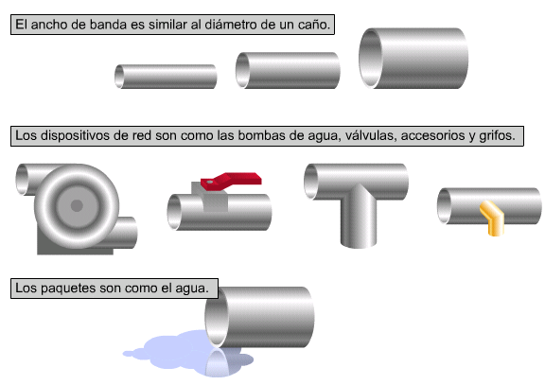
ANALOGIA DE LAS CAÑERIAS PARA EL ANCHO DE BANDA

Slide 104
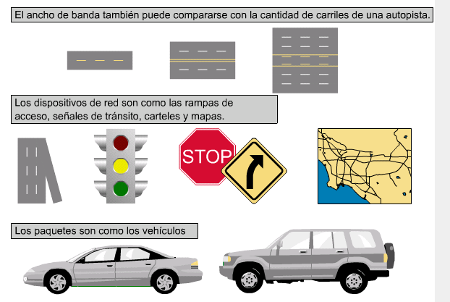
ANALOGIA DEL SISTEMA DE AUTOPISTAS PARA EL ANCHO DE BANDA

Slide 105
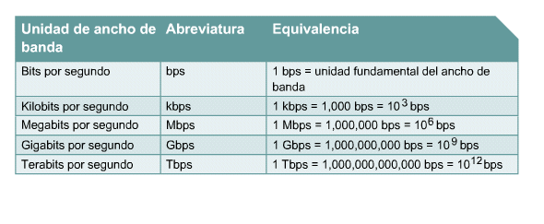
UNIDADES DE ANCHO DE BANDA

Slide 106
ANCHO DE BANDA : MEDICION
En los sistemas digitales, la unidad básica del ancho de banda es bits por segundo (bps).
El ancho de banda es la medición de la cantidad de información, o bits, que puede fluir desde un lugar hacia otro en un período de tiempo determinado, o segundos.
Aunque el ancho de banda se puede describir en bits por segundo, se suelen usar múltiplos de bits por segundo.
En otras palabras, el ancho de banda de una red generalmente se describe en términos de miles de bits por segundo (kbps), millones de bits por segundo (Mbps), miles de millones de bits por segundo (Gbps) y billones de bits por segundo (Tbps).

Slide 107
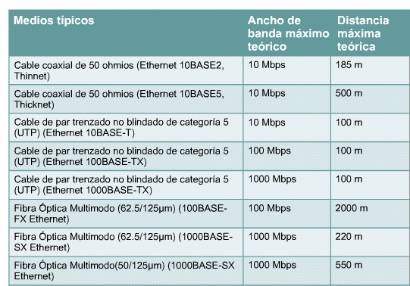
ANCHOS DE BANDA Y LIMITACIONES DE DISTANCIA MAXIMOS

Slide 108
ANCHO DE BANDA : LIMITACIONES
El ancho de banda varía según el tipo de medio, además de las tecnologías LAN y WAN utilizadas.
La física de los medios fundamenta algunas de las diferencias.
Las señales se transmiten a través de cables de cobre de par trenzado, cables coaxiales, fibras ópticas, y por el aire.
Las diferencias físicas en las formas en que se transmiten las señales son las que generan las limitaciones fundamentales en la capacidad que posee un medio dado para transportar información.
No obstante, el verdadero ancho de banda de una red queda determinado por una combinación de los medios físicos y las tecnologías seleccionadas para señalizar y detectar señales de red.

Slide 109
ANCHO DE BANDA : LIMITACIONES
Por ejemplo, la actual comprensión de la física de los cables de cobre de par trenzado no blindados (UTP) establece el límite teórico del ancho de banda en más de un gigabit por segundo (Gbps). Sin embargo, en la realidad, el ancho de banda queda determinado por el uso de Ethernet 10BASE-T, 100BASE-TX, o 1000BASE-TX. En otras palabras, el ancho de banda real queda determinado por los métodos de señalización, las tarjetas de interfaz de red (NIC) y los demás equipos de red seleccionados. Por lo tanto, el ancho de banda no sólo queda determinado por las limitaciones de los medios. La figura muestra algunos tipos comunes de medios de networking y los límites de distancia y ancho de banda al usar la tecnología de networking indicada.
.

Slide 110
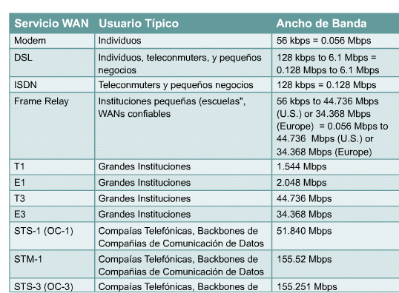
SERVICIOS Y ANCHOS DE BANDA DE WAN

Slide 111
ANCHO DE BANDA : TASA DE TRANSFERENCIA
El ancho de banda es la medida de la cantidad de información que puede atravesar la red en un período dado de tiempo. Por lo tanto, la cantidad de ancho de banda disponible es un punto crítico de la especificación de la red. Una LAN típica se podría construir para brindar 100 Mbps a cada estación de trabajo individual, pero esto no significa que cada usuario pueda realmente mover cien megabits de datos a través de la red por cada segundo de uso. Esto sólo podría suceder bajo las circunstancias más ideales. El concepto de tasa de transferencia nos ayudará a entender el motivo.

Slide 112
ANCHO DE BANDA : TASA DE TRANSFERENCIA
La tasa de transferencia se refiere a la medida real del ancho de banda, en un momento dado del día, usando rutas de Internet específicas, y al transmitirse un conjunto específico de datos. Desafortunadamente, por varios motivos, la tasa de transferencia a menudo es mucho menor que el ancho de banda digital máximo posible del medio utilizado. A continuación se detallan algunos de los factores que determinan la tasa de transferencia:
Dispositivos de internetworking
Tipo de datos que se transfieren
Topología de la red
Cantidad de usuarios en la red
Computador del usuario
Computador servidor
Estado de la alimentación

Slide 113
ANCHO DE BANDA : TASA DE TRANSFERENCIA
El ancho de banda teórico de una red es una consideración importante en el diseño de la red, porque el ancho de banda de la red jamás será mayor que los límites impuestos por los medios y las tecnologías de networking escogidos. No obstante, es igual de importante que un diseñador y administrador de redes considere los factores que pueden afectar la tasa de transferencia real. Al medir la tasa de transferencia regularmente, un administrador de red estará al tanto de los cambios en el rendimiento de la red y los cambios en las necesidades de los usuarios de la red. Así la red se podrá ajustar en consecuencia.

Slide 114
ANCHO DE BANDA : CALCULO DE LA TRANSFERENCIA DE DATOS
A menudo se convoca a los diseñadores y administradores de red para tomar decisiones con respecto al ancho de banda. Una decisión podría ser sobre la necesidad de incrementar el tamaño de la conexión WAN para agregar una nueva base de datos. Otra decisión podría ser si el ancho de banda del actual backbone de la LAN alcanza para un programa de capacitación con video fluido. Las respuestas a este tipo de problemas no siempre son fáciles de hallar, pero se puede comenzar con un cálculo sencillo de transferencia de datos.

Slide 115
ANCHO DE BANDA : CALCULO DE LA TRANSFERENCIA DE DATOS
Aplicando la fórmula tiempo de transferencia = tamaño del archivo / ancho de banda (T=Tm/AB), un administrador de red puede estimar varios de los importantes componentes del rendimiento de una red. Si se conoce el tamaño típico de un archivo para una aplicación dada, al dividir el tamaño del archivo por el ancho de banda de la red, se obtiene una estimación del tiempo más rápido en el cual se puede transferir el archivo.

Slide 116
ANCHO DE BANDA : CALCULO DE LA TRANSFERENCIA DE DATOS
Hay dos puntos importantes a considerar al realizar este cálculo:
El resultado no es más que un estimado, porque el tamaño del archivo no incluye el gasto agregado por el encapsulamiento.
Es probable que el resultado sea el tiempo de transferencia en el mejor de los casos, ya que el ancho de banda disponible casi nunca está en el máximo teórico para el tipo de red. Se puede obtener un estimado más preciso sustituyendo el ancho de banda por la tasa de transferencia en la ecuación.
Aunque el cálculo de transferencia de datos es muy sencillo, es importante asegurarse de usar las mismas unidades a lo largo de toda la ecuación. En otras palabras, si el ancho de banda se mide en megabits por segundo (Mbps), el tamaño del archivo debe expresarse en megabits (Mb), y no en megabytes (MB). Como el tamaño de los archivos se suele expresar en megabytes, es posible que sea necesario multiplicar la cantidad de megabytes por ocho para convertirla a megabits

Slide 117
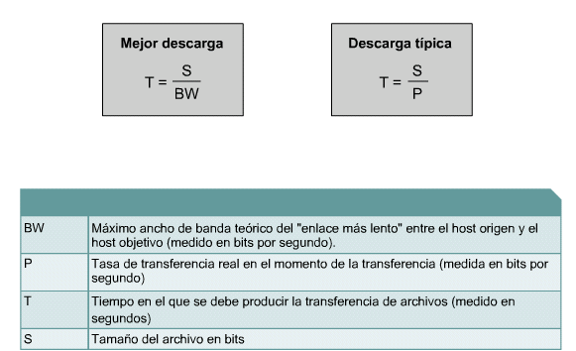
ANCHO DE BANDA : CALCULO DEL TIEMPO DE TRANSFERENCIA

Slide 118
USO DE CAPAS
El concepto de capas se utiliza para describir la comunicación entre dos computadores. La figura muestra un conjunto de preguntas relacionadas con flujo, que se define como el movimiento de objetos físicos o lógicos, a través de un sistema Estas preguntas muestran cómo el concepto de capas ayuda a describir los detalles del proceso de flujo. Este proceso puede referirse a cualquier tipo de flujo, desde el flujo del tráfico en un sistema de autopistas, al flujo de datos a través de una red. La figura muestra varios ejemplos de flujo, y formas en las que se puede desglosar el proceso de flujo en detalles o en capas.

Slide 119
Uso de capas

Slide 120
USO DE CAPAS
La conversación entre dos personas es un buen ejemplo para aplicar un enfoque en capas para analizar el flujo de información.
En una conversación, cada persona que desea comunicarse comienza creando una idea. Luego se toma una decisión respecto de cómo comunicar la idea correctamente.
Por ejemplo, una persona podría decidir si hablar, cantar o gritar, y qué idioma usar.
Finalmente, la idea es comunicada. La persona crea el sonido que transmite el mensaje.

Slide 121
USO DE CAPAS
Se puede desglosar este proceso en distintas capas aplicables a todas las conversaciones.
La capa superior es la idea que se comunicará.
La capa intermedia es la decisión respecto de cómo se comunicará la idea.
La capa inferior es la creación del sonido que transmitirá la comunicación.
El mismo método de división en capas explica cómo una red informática distribuye la información desde el origen al destino.
Cuando los computadores envían información a través de una red, todas las comunicaciones se generan en un origen y luego viajan a un destino.

Slide 122
USO DE CAPAS
Generalmente, la información que se desplaza por una red recibe el nombre de datos o paquete.
Un paquete es una unidad de información, lógicamente agrupada, que se desplaza entre los sistemas de computación.
A medida que los datos atraviesan las capas, cada capa agrega información que posibilita una comunicación eficaz con su correspondiente capa en el otro computador.
Los modelos OSI y TCP/IP se dividen en capas que explican cómo los datos se comunican de un computador a otro.
Los modelos difieren en la cantidad y la función de las capas. No obstante, se puede usar cada modelo para ayudar a describir y brindar detalles sobre el flujo de información desde un origen a un destino.

Slide 123
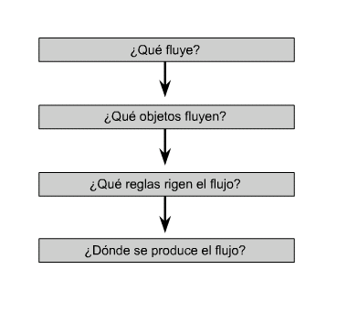
ANALISIS DE LA RED POR CAPAS

Slide 124
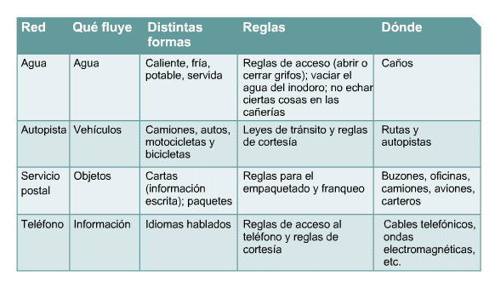
COMPARACIONES DE RED

Slide 125
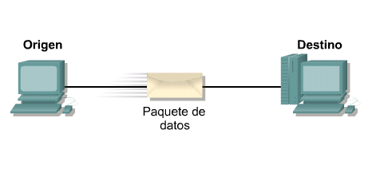
COMUNICACIÓN EN RED

Slide 126
USO DE CAPAS PARA DESCRIBIR LA COMUNICACIÓN DE DATOS
Para que los paquetes de datos puedan viajar desde el origen hasta su destino a través de una red, es importante que todos los dispositivos de la red hablen el mismo lenguaje o protocolo.
Un protocolo es un conjunto de reglas que hacen que la comunicación en una red sea más eficiente. Por ejemplo, al pilotar un avión, los pilotos obedecen reglas muy específicas para poder comunicarse con otros aviones y con el control de tráfico aéreo.
Un protocolo de comunicaciones de datos es un conjunto de normas, o un acuerdo, que determina el formato y la transmisión de datos.

Slide 127
USO DE CAPAS PARA DESCRIBIR LA COMUNICACIÓN DE DATOS
La Capa 4 del computador de origen se comunica con la Capa 4 del computador de destino.
Las normas y convenciones utilizadas para esta capa reciben el nombre de protocolos de la Capa 4.
Es importante recordar que los protocolos preparan datos en forma lineal.
El protocolo en una capa realiza un conjunto determinado de operaciones sobre los datos al prepararlos para ser enviados a través de la red.
Los datos luego pasan a la siguiente capa, donde otro protocolo realiza otro conjunto diferente de operaciones.

Slide 128
USO DE CAPAS PARA DESCRIBIR LA COMUNICACIÓN DE DATOS
Una vez que el paquete llega a su destino, los protocolos deshacen la construcción del paquete que se armó en el extremo de origen.
Esto se hace en orden inverso. Los protocolos para cada capa en el destino devuelven la información a su forma original, para que la aplicación pueda leer los datos correctamente.

Slide 129
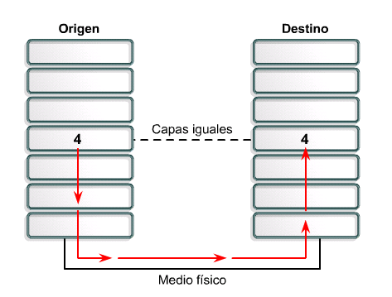
COMUNICACIÓN ENTRE CAPAS

Slide 130
Modelo OSI

Slide 131
MODELO OSI
En sus inicios, el desarrollo de redes sucedió con desorden en muchos sentidos.
A principios de la década de 1980 se produjo un enorme crecimiento en la cantidad y el tamaño de las redes.
A medida que las empresas tomaron conciencia de las ventajas de usar tecnología de networking, las redes se agregaban o expandían a casi la misma velocidad a la que se introducían las nuevas tecnologías de red.

Slide 132
MODELO OSI
Para mediados de la década de 1980, estas empresas comenzaron a sufrir las consecuencias de la rápida expansión. De la misma forma en que las personas que no hablan un mismo idioma tienen dificultades para comunicarse, las redes que utilizaban diferentes especificaciones e implementaciones tenían dificultades para intercambiar información. El mismo problema surgía con las empresas que desarrollaban tecnologías de networking privadas o propietarias. "Propietario" significa que una sola empresa o un pequeño grupo de empresas controla todo uso de la tecnología. Las tecnologías de networking que respetaban reglas propietarias en forma estricta no podían comunicarse con tecnologías que usaban reglas propietarias diferentes.

Slide 133
MODELO OSI
Para enfrentar el problema de incompatibilidad de redes, la Organización Internacional de Normalización (ISO) investigó modelos de networking como la red de Digital Equipment Corporation (DECnet), la Arquitectura de Sistemas de Red (SNA) y TCP/IP a fin de encontrar un conjunto de reglas aplicables de forma general a todas las redes. En base a esta investigación, la ISO desarrolló un modelo de red que ayuda a los fabricantes a crear redes que sean compatibles con otras redes.

Slide 134
MODELO OSI
El modelo de referencia de Interconexión de Sistemas Abiertos (OSI) lanzado en 1984 fue el modelo de red descriptivo creado por ISO. Proporcionó a los fabricantes un conjunto de estándares que aseguraron una mayor compatibilidad e interoperabilidad entre los distintos tipos de tecnología de red producidos por las empresas a nivel mundial.
El modelo de referencia OSI se ha convertido en el modelo principal para las comunicaciones por red. Aunque existen otros modelos, la mayoría de los fabricantes de redes relacionan sus productos con el modelo de referencia de OSI. Esto es en particular así cuando lo que buscan es enseñar a los usuarios a utilizar sus productos. Se considera la mejor herramienta disponible para enseñar cómo enviar y recibir datos a través de una red.

Slide 135
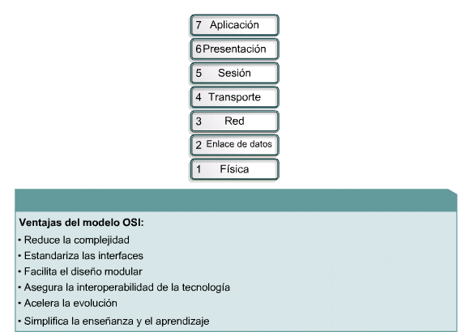
VENTAJAS DEL MODELO OSI

Slide 136
LAS CAPAS DEL MODELO OSI
El modelo de referencia OSI es un marco que se puede utilizar para comprender cómo viaja la información a través de una red. El modelo de referencia OSI explica de qué manera los paquetes de datos viajan a través de varias capas a otro dispositivo de una red, aun cuando el remitente y el destinatario poseen diferentes tipos de medios de red.
En el modelo de referencia OSI, hay siete capas numeradas, cada una de las cuales ilustra una función de red específica. - La división de la red en siete capas permite obtener las siguientes ventajas:
Divide la comunicación de red en partes más pequeñas y fáciles de manejar.
Normaliza los componentes de red para permitir el desarrollo y el soporte de los productos por diferentes fabricantesz
Permite a los distintos tipos de hardware y software de red comunicarse entre sí.
Evita que los cambios en una capa afecten las otras capas.
Divide la comunicación de red en partes más pequeñas para simplificar el aprendizaje.

Slide 137
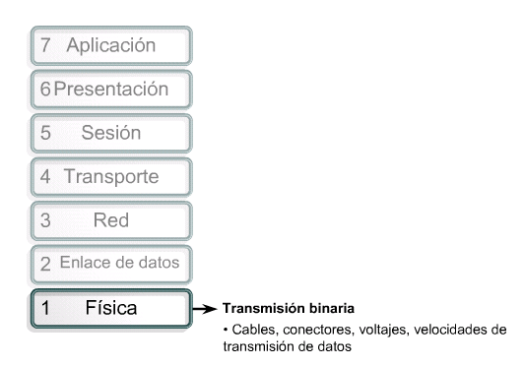
MODELO OSI

Slide 138
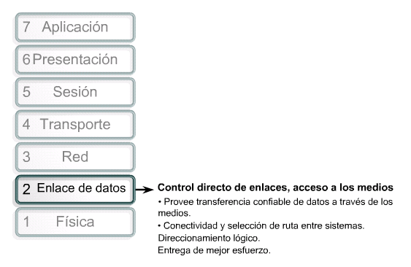
MODELO OSI

Slide 139
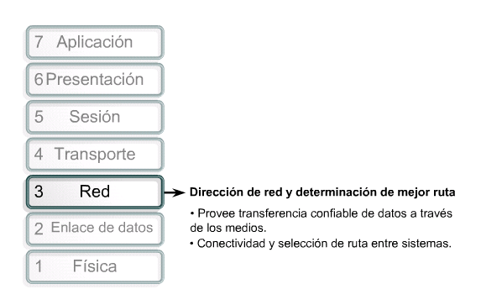
MODELO OSI

Slide 140
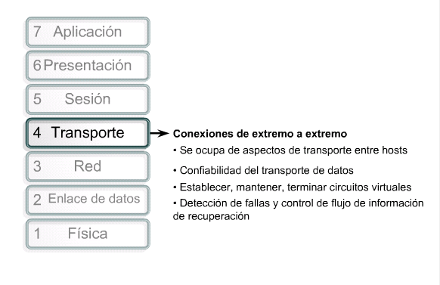
MODELO OSI

Slide 141
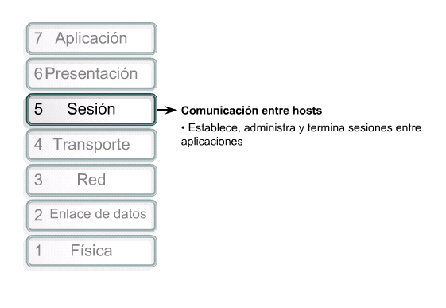
MODELO OSI

Slide 142
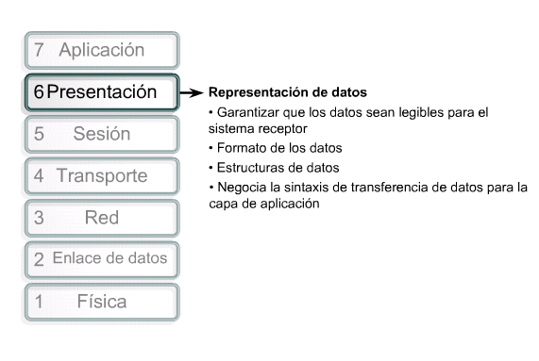
MODELO OSI

Slide 143
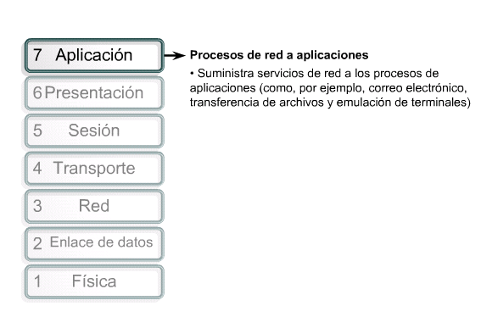
MODELO OSI

Slide 144
Modelo TCP/IP

Slide 145
MODELO TCP/IP
El estándar histórico y técnico de la Internet es el modelo TCP/IP.
El Departamento de Defensa de EE.UU. (DoD) creó el modelo de referencia TCP/IP porque necesitaba diseñar una red que pudiera sobrevivir ante cualquier circunstancia, incluso una guerra nuclear.
En un mundo conectado por diferentes tipos de medios de comunicación, como alambres de cobre, microondas, fibras ópticas y enlaces satelitales, el DoD quería que la transmisión de paquetes se realizara cada vez que se iniciaba y bajo cualquier circunstancia.
Este difícil problema de diseño dio origen a la creación del modelo TCP/IP.

Slide 146
MODELO TCP/IP
A diferencia de las tecnologías de networking propietarias mencionadas anteriormente, el TCP/IP se desarrolló como un estándar abierto. Esto significaba que cualquier persona podía usar el TCP/IP. Esto contribuyó a acelerar el desarrollo de TCP/IP como un estándar.
El modelo TCP/IP tiene las siguientes cuatro capas:
Capa de aplicación
Capa de transporte
Capa de Internet
Capa de acceso a la red
Aunque algunas de las capas del modelo TCP/IP tienen el mismo nombre que las capas del modelo OSI, las capas de ambos modelos no se corresponden de manera exacta. Lo más notable es que la capa de aplicación posee funciones diferentes en cada modelo.

Slide 147
MODELO TCP/IP
Los diseñadores de TCP/IP sintieron que la capa de aplicación debía incluir los detalles de las capas de sesión y presentación OSI. Crearon una capa de aplicación que maneja aspectos de representación, codificación y control de diálogo.
La capa de transporte se encarga de los aspectos de calidad del servicio con respecto a la confiabilidad, el control de flujo y la corrección de errores. Uno de sus protocolos, el protocolo para el control de la transmisión (TCP), ofrece maneras flexibles y de alta calidad para crear comunicaciones de red confiables, sin problemas de flujo y con un nivel de error bajo.
TCP es un protocolo orientado a conexión. Mantiene un diálogo entre el origen y el destino mientras empaqueta la información de la capa de aplicación en unidades denominadas segmentos. Orientado a conexión no significa que existe un circuito entre los computadores que se comunican. Significa que segmentos de la Capa 4 viajan de un lado a otro entre dos hosts para comprobar que la conexión exista lógicamente para un determinado período.

Slide 148
MODELO TCP/IP
El propósito de la capa Internet es dividir los segmentos TCP en paquetes y enviarlos desde cualquier red. Los paquetes llegan a la red de destino independientemente de la ruta que utilizaron para llegar allí. El protocolo específico que rige esta capa se denomina Protocolo Internet (IP). En esta capa se produce la determinación de la mejor ruta y la conmutación de paquetes.
La relación entre IP y TCP es importante. Se puede pensar en el IP como el que indica el camino a los paquetes, en tanto que el TCP brinda un transporte seguro.

Slide 149
MODELO TCP/IP
El nombre de la capa de acceso de red es muy amplio y se presta a confusión. También se conoce como la capa de host a red. Esta capa guarda relación con todos los componentes, tanto físicos como lógicos, necesarios para lograr un enlace físico. Incluye los detalles de tecnología de networking, y todos los detalles de las capas física y de enlace de datos del modelo OSI.
La figura ilustra algunos de los protocolos comunes especificados por las capas del modelo de referencia TCP/IP. Algunos de los protocolos de capa de aplicación más comúnmente usados incluyen los siguientes:
Protocolo de Transferencia de Archivos (FTP)
Protocolo de Transferencia de Hipertexto (HTTP)
Protocolo simple de transferencia de correo (SMTP)
Sistema de denominación de dominios (DNS)
Protocolo Trivial de Transferencia de Archivos (TFTP)

Slide 150
MODELO TCP/IP
Los protocolos de capa de transporte comunes incluyen:
Protocolo para el Control del Transporte (TCP)
Protocolo de Datagrama de Usuario (UDP)
El protocolo principal de la capa Internet es:
Protocolo Internet (IP)
La capa de acceso de red se refiere a cualquier tecnología en particular utilizada en una red específica.
Independientemente de los servicios de aplicación de red que se brinden y del protocolo de transferencia que se utilice, existe un solo protocolo de Internet, IP. Esta es una decisión de diseño deliberada. IP sirve como protocolo universal que permite que cualquier computador en cualquier parte del mundo pueda comunicarse en cualquier momento.

Slide 151
MODELO TCP/IP
Comparando el modelo OSI con los modelos TCP/IP, surgen algunas similitudes y diferencias.
Las similitudes incluyen:
Ambos se dividen en capas.
Ambos tienen capas de aplicación, aunque incluyen servicios muy distintos.
Ambos tienen capas de transporte y de red similares.
Ambos modelos deben ser conocidos por los profesionales de networking.
Ambos suponen que se conmutan paquetes. Esto significa que los paquetes individuales pueden usar rutas diferentes para llegar al mismo destino. Esto se contrasta con las redes conmutadas por circuito, en las que todos los paquetes toman la misma ruta.

Slide 152
MODELO TCP/IP
Las diferencias incluyen:
TCP/IP combina las funciones de la capa de presentación y de sesión en la capa de aplicación.
TCP/IP combina la capa de enlace de datos y la capa física del modelo OSI en la capa de acceso de red.
TCP/IP parece ser más simple porque tiene menos capas.
Los protocolos TCP/IP son los estándares en torno a los cuales se desarrolló la Internet, de modo que la credibilidad del modelo TCP/IP se debe en gran parte a sus protocolos. En comparación, por lo general las redes no se desarrollan a partir del protocolo OSI, aunque el modelo OSI se usa como guía.

Slide 153
MODELO TCP/IP
Aunque los protocolos TCP/IP representan los estándares en base a los cuales se ha desarrollado la Internet, este currículum utiliza el modelo OSI por los siguientes motivos:
Es un estándar genérico, independiente de los protocolos.
Es más detallado, lo que hace que sea más útil para la enseñanza y el aprendizaje.
Al ser más detallado, resulta de mayor utilidad para el diagnóstico de fallas.
Los profesionales de networking tienen distintas opiniones con respecto al modelo que se debe usar. Dada la naturaleza de esta industria, es necesario familiarizarse con ambos. A lo largo de todo el currículum se hará referencia a ambos modelos, el OSI y el TCP/IP. Se hará énfasis en lo siguiente:
TCP como un protocolo de Capa 4 OSI
IP como un protocolo de Capa 3 OSI
Ethernet como una tecnología de Capa 2 y Capa 1
Recuerden que hay una diferencia entre un modelo y un protocolo que realmente se utiliza en networking. Se utilizará el modelo OSI para describir protocolos TCP/IP.

Slide 154
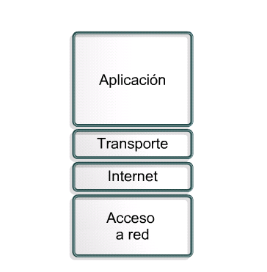
MODELO TCP/IP

Slide 155
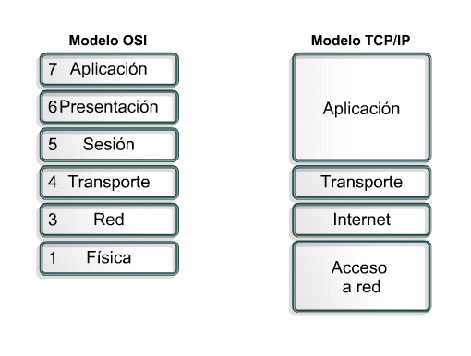
COMPARACION ENTRE TCP/IP Y OSI

Slide 156
PROCESO DETALLADO DE ENCAPSULAMIENTO
Todas las comunicaciones de una red parten de un origen y se envían a un destino. La información que se envía a través de una red se denomina datos o paquetes de datos. Si un computador (host A) desea enviar datos a otro (host B), en primer término los datos deben empaquetarse a través de un proceso denominado encapsulamiento.
El encapsulamiento rodea los datos con la información de protocolo necesaria antes de que se una al tránsito de la red. Por lo tanto, a medida que los datos se desplazan a través de las capas del modelo OSI, reciben encabezados, información final y otros tipos de información.

Slide 157
PROCESO DETALLADO DE ENCAPSULAMIENTO
Para ver cómo se produce el encapsulamiento, examine la forma en que los datos viajan a través de las capas como lo ilustra la figura . Una vez que se envían los datos desde el origen, viajan a través de la capa de aplicación y recorren todas las demás capas en sentido descendente. El empaquetamiento y el flujo de los datos que se intercambian experimentan cambios a medida que las capas realizan sus funciones para los usuarios finales. Como lo muestra la figura , las redes deben realizar los siguientes cinco pasos de conversión a fin de encapsular los datos:

Slide 158
PROCESO DETALLADO DE ENCAPSULAMIENTO
Crear los datos. Cuando un usuario envía un mensaje de correo electrónico, sus caracteres alfanuméricos se convierten en datos que pueden recorrer la internetwork.
Empaquetar los datos para ser transportados de extremo a extremo. Los datos se empaquetan para ser transportados por la internetwork. Al utilizar segmentos, la función de transporte asegura que los hosts de mensaje en ambos extremos del sistema de correo electrónico se puedan comunicar de forma confiable.
Agregar la dirección de red IP al encabezado. Los datos se colocan en un paquete o datagrama que contiene un encabezado de paquete con las direcciones lógicas de origen y de destino. Estas direcciones ayudan a los dispositivos de red a enviar los paquetes a través de la red por una ruta seleccionada.
Agregar el encabezado y la información final de la capa de enlace de datos. Cada dispositivo de la red debe poner el paquete dentro de una trama. La trama le permite conectarse al próximo dispositivo de red conectado directamente en el enlace. Cada dispositivo en la ruta de red seleccionada requiere el entramado para poder conectarse al siguiente dispositivo.
Realizar la conversión a bits para su transmisión. La trama debe convertirse en un patrón de unos y ceros (bits) para su transmisión a través del medio. Una función de temporización permite que los dispositivos distingan estos bits a medida que se trasladan por el medio. El medio en la internetwork física puede variar a lo largo de la ruta utilizada. Por ejemplo, el mensaje de correo electrónico se puede originar en una LAN, atravesar el backbone de una universidad y salir por un enlace WAN hasta llegar a su destino en otra LAN remota.

Slide 159
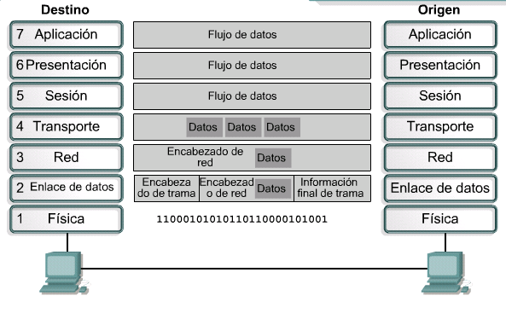
ENCAPSULAMIENTO DE DATOS

Slide 160
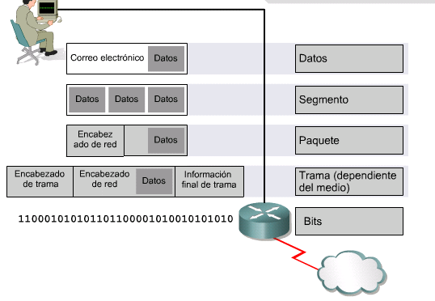
EJEMPLO DE ENCAPSULAMIENTO DE DATOS

